Slide 1
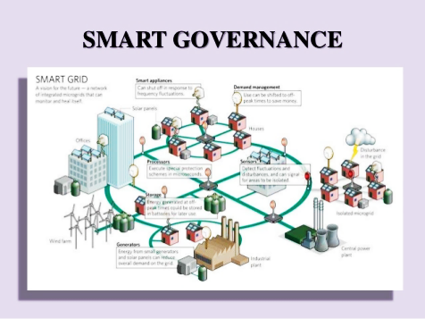
ΜΕΤΑΠΤΥΧΙΑΚΟ ΠΡΟΓΡΑΜΜΑ ‘ΑΣΤΙΚΗ ΑΝΑΠΛΑΣΗ & ΑΝΑΠΤΥΞΗ’ – ΑΑΑ Πανεπιστήμιο Θεσσαλίας Τμήμα Μηχανικών Χωροταξίας Πολεοδομίας και Περιφερειακής Ανάπτυξης
Διάλεξη
Έξυπνες πόλεις: Διακυβέρνηση και η συμμετοχικότητα των πολιτών στον σχεδιασμό
Δρ. Σωτήρης Παυλέας
Λάρισα - εαρινό εξάμηνο 2017

Slide 2
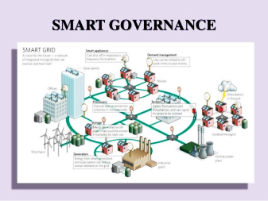
Εισαγωγικά στοιχεία
“a city is smart when investments in human and social capital
and traditional (transport) and modern (ICT) communication infrastructure,
fuel sustainable economic growth and a high quality of life,
with a wise management of natural resources, through participatory governance”
Caragliu, A., Del Bo, C., Nijkamp, P. (2009)

Slide 3
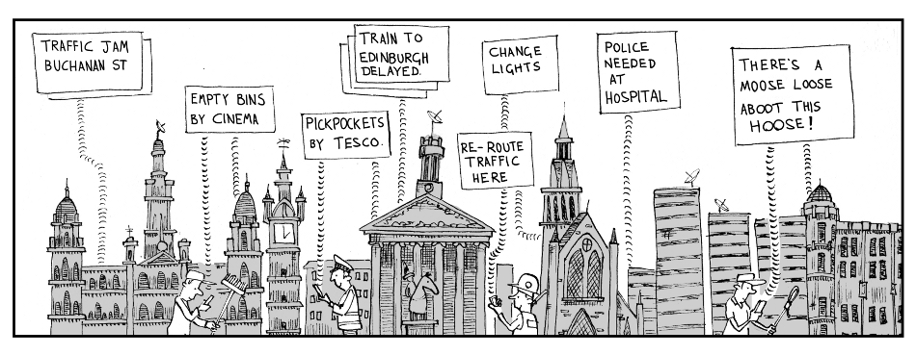

Slide 4
Εισαγωγικά στοιχεία
Ο αστικός σχεδιασμός έχει ως αντικείμενο τη φυσική μορφή του αστικού χώρου - σχετίζεται με τις μεγάλες αλλαγές και εξελίξεις στην οικονομία, την κοινωνία και το χώρο εν γένει.
Σε μια περίοδο που οι πόροι είναι περιορισμένοι οι πόλεις ψάχνουν νέες πηγές εισοδημάτων αξιοποιώντας όλα τα ανταγωνιστικά χαρακτηριστικά τους
Η μετάβαση των ψηφιακών εργαλείων στην κλίμακα του αστικού σχεδιασμού δε νοείται πλέον ως μια πρόσφατη επανάσταση
Τα ψηφιακά εργαλεία έρχονται αντιμέτωπα με μεγαλύτερης κλίμακας και πολυπλοκότητας συστήματα προς μοντελοποίηση, έρευνα, σχεδιασμό, διακυβέρνηση
Οφείλουν να ενσωματώνουν ζητήματα που ξεπερνούν τη μορφογένεση και εντοπίζονται στην ίδια τη διαδικασία λήψης αποφάσεων που οδηγούν στην ίδια την αστική παρέμβαση.

Slide 5
Εισαγωγικά στοιχεία
Η αναπτυξιακή πολιτική μιας πόλης στηρίζεται στην αλληλεπίδραση πέντε παραγόντων:
Τον βαθμό διαφοροποίησης της οικονομικής βάσης και την ύπαρξη εξειδικευμένου ανθρώπινου δυναμικού
Την θεσμική ικανότητα για την χάραξη και την εφαρμογή αναπτυξιακών στρατηγικών
Την ύπαρξη υπηρεσιών υψηλής τεχνολογίας και τοπική διασύνδεση με εκπαιδευτικά και ερευνητικά ιδρύματα
Την ποιότητα του αστικού περιβάλλοντος και η ποιότητα της αστικής ζωής
Το βαθμό ανάπτυξης ή/και εκσυγχρονισμού των υποδομών μεταφορών και τηλεπικοινωνιών

Slide 6
Εισαγωγικά στοιχεία
Τομείς ψηφιακών παρεμβάσεων
Οικονομική ανάπτυξη
Εκπαίδευση (ψηφιακές δραστηριότητες σχολείων, σχολικό δίκτυο …)
Απασχόληση (εκπαιδευτικές δράσεις,on line αναζήτηση Εργασίας …)
Περιβάλλον και ενέργεια (μετρητές κατανάλωσης …)
Φροντίδα υγείας (ψηφιακές δράσεις τηλεπρόνοιας και φροντίδας …)
Ασφάλεια ( Πολιτική προστασία, διαχείριση εκτάκτων αναγκών … )
Κοινωνική ενσωμάτωση (ΑΜΕΑ, ψηφιακός αναλφαβητισμός …)
Τουρισμός και πολιτισμός (υπηρεσίες τουρισμού και πολιτισμού … )
Αστικές μεταφορές (Διαχείριση κυκλοφορίας, πάρκιγκ …)
Τομέας επικοινωνιών (αύξηση του ρόλου των οπτικών ινών και ασύρματων δικτύων …)

Slide 7
Η κυβερνητική…
Η κυβερνητική είναι ένα υποσύνολο της επιστήμης συστημάτων το οποίο επικεντρώνεται στη μελέτη κυβερνητικών συστημάτων.
Η κυβερνητική εξαρχής υιοθέτησε μια συστημική προσέγγιση και μία έμφαση στην αυτοοργάνωση και στην αυτονομία
Διαπερνά «οριζόντια» τα πεδία της μηχανικής, της βιολογίας, της κοινωνιολογίας, των οικονομικών και του σχεδιασμού δίνοντας βάση σε τρεις έννοιες:
Α. συνεχής αλληλεπίδραση αιτίου-αποτελέσματος [circular reasoning]
Β. ικανότητα προσαρμογής [adaption]
Γ. αυτο-οργάνωση [self-organization]

Slide 8
Ευφυής αστική Διακυβέρνηση

Slide 9
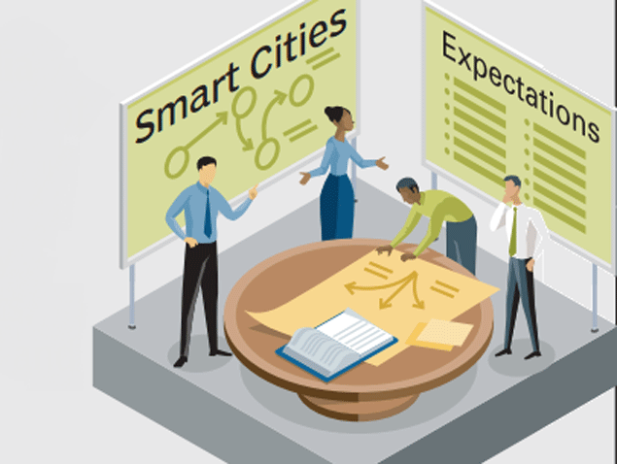
‘Ευφυής’ αστικός σχεδιασμός
Ο ευφυής αστικός σχεδιασμός (πόλη, πολεοδόμοι, αρχιτέκτονες, πολίτες, κοινωνίες):
οργανώνεται ως πολυεπίπεδα αστικά συστήματα - ικανότητες και υποδομές, θεσμοί διαχείρισης πληροφορίας και γνώσεων και ψηφιακά δίκτυα, αλληλοσυμπληρώνονται
οικοδομείται πάνω σε μια χωρική συγκέντρωση δραστηριοτήτων έντασης γνώσεων και διανοητικού κοινωνικού κεφαλαίου
Αναπτύσσεται πάνω σε ψηφιακά δίκτυα
και υπηρεσίες.

Slide 10
‘Ευφυής’ αστικός σχεδιασμός
Η συλλογική ευφυΐα (collective intelligence) και η κατανεμημένη γνώση (distributed
cognition) μπορούν να αλλάξουν τη φύση του σχεδιασμού των πόλεων τα επόμενα χρόνια.
Οι πολλοί γνωρίζουν περισσότερα και καλύτερα από τον έναν!
Μία αστική αρχή μπορεί να εξοικονομήσει πόρους - πιο αποτελεσματική εάν αξιοποιήσει τους πολίτες της – ανά πάσα στιγμή σφυγμομέτρηση γνώμης
ΠΡΟΥΠΟΘΕΣΗ η οργανωτική ικανότητα να μετατρέπει την πληροφορία σε γνώση και να ανταποκρίνεται σε αυτή!!
τι νόημα έχει η άμεση πληροφόρηση ότι ένα φωτιστικό δρόμου ή ένα παγκάκι έχει υποστεί βανδαλισμό, σε κάποια γειτονιά της πόλης, εάν δεν μπορεί να υπάρξει άμεση επίλυση του προβλήματος και αντικατάστασή τους;;

Slide 11
‘Ευφυής’ οργανωτική ικανότητα
Δήμος Θέρμης – παράδειγμα
Η εφαρμογή «Βελτιώνω την πόλη μου» δίνει τη δυνατότητα στους κατοίκους να αναφέρουν τοπικά προβλήματα όπως ξεχασμένα σκουπίδια, καμένες λάμπες φωτισμού στους δρόμους, κατεστραμμένες πλάκες πεζοδρομίου, εγκαταλελειμμένα αυτοκίνητα, σημεία που εγκυμονούν κίνδυνο κλπ.
Μέσω της πλατφόρμας οι πολίτες μπορούν να κάνουν προτάσεις βελτίωσης του περιβάλλοντος της γειτονιάς τους.
Μπορεί ο καθένας να έχει πρόσβαση στην πλατφόρμα ή να συμβάλλει στη βελτίωσή της συμμετέχοντας στην κοινότητα των δημιουργών του. Η εφαρμογή είναι διαθέσιμη και για κινητά και φορητές συσκευές.

Slide 12
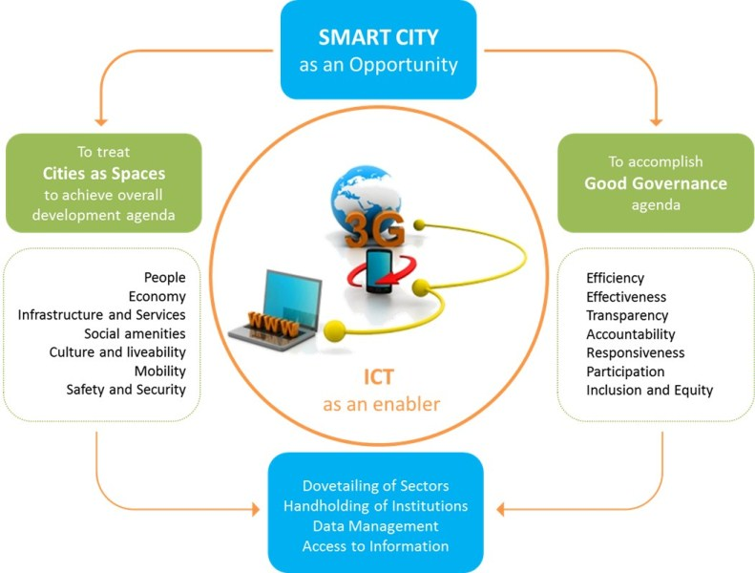
Η έξυπνη πόλη…ως ευκαιρία

Slide 13
…δίκτυα πόλεων..
Η διατύπωση του στρατηγικού στόχου (2009: δίκτυο ΙΚΑΡΟΣ Κρήτη – Νησιά Αιγαίου Ψηφιακή Στρατηγική Δήμων)
Υποχρέωση διατύπωσης του στρατηγικού στόχου - ταυτότητα ψηφιακής πόλης
Υποχρέωση για παροχή ελεύθερης πρόσβασης στο διαδίκτυο και ασφάλειας των προσωπικών δεδομένων
Υποχρέωση παροχής ψηφιακών υπηρεσιών και περιεχομένου
Υποχρέωση υιοθέτησης ανοικτών προτύπων
Υποχρέωση υιοθέτησης πολιτικών πράσινων τεχνολογιών πληροφορικής και επικοινωνιών
Υποχρέωση διευκόλυνσης της συμμετοχής των πολιτών με ψηφιακό τρόπο
Υποχρέωση για κατάρτιση στη χρήση νέων τεχνολογιών

Slide 14
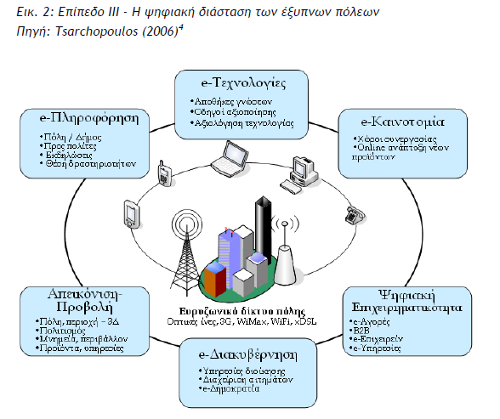
…ψηφιακή διάσταση πόλεων..

Slide 15
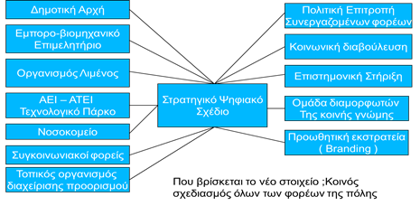
..η ανάγκη για συνεργασίες…
βασικό ρόλο στη χάραξη των στρατηγικών στόχων της πόλης έχουν οι αστικές αρχές...
….αλλά πολλές βασικές αρμοδιότητες ανήκουν και αλλού..

Slide 16
Διακυβέρνηση: η παράμετρος…πολίτες
Οι πόλεις πάντα θα αντιμετωπίζουν αναπάντεχα γεγονότα - φυσικές καταστροφές, οικονομική κρίση κτλ – κύκλοι υποβάθμισης και αναγέννησης
Οι έξυπνες πόλεις αποτελούν ‘ζωντανά οργανικά οικοσυστήματα’
Μια πόλη μπορεί να γίνει smart σχετικά γρήγορα (ICT-enabled), χωρίς όμως τελικά να κάνει σωστές στρατηγικές επιλογές (ICT-enabled city governance)
Υπάρχει ανάγκη αξιολόγησης κατά πόσο μια πόλη έχει ‘έξυπνη ψηφιακή διακυβέρνηση’

Slide 17
Διακυβέρνηση: η παράμετρος…πολίτες
Οι πολίτες έχουν κρίσιμο/ κεντρικό ρόλο στο αστικό οικοσύστημα – αποτελούν την μοναδική ‘σταθερά’
decision making process - co-design and co-decision - implementation of smart city initiatives - value co-creation and co-evaluation
Οι έξυπνα πληροφορημένοι πολίτες δύνανται να γίνουν ενεργοί χρήστες και να επηρεάσουν μια πολιτική, είτε προς επιτυχία είτε προς αποτυχία, μέσω της συμμετοχής στο ουσιαστικό governance και management της πόλης
Η συμμετοχική αστική διακυβέρνηση και η εμπλοκή των πολιτών αποτελούν παράγοντες-κλειδιά για μια έξυπνη πόλη

Slide 18
..αρχές (principles) για την συμμετοχικότητα των πολιτών
Απλότητα
Προώθηση κατανόησης και χρηστικότητας, αποφυγή γραφειοκρατίας και τεχνικών δυσκολιών
Ανταποδοτικότητα
Παροχή κινήτρων για τους πολίτες, σε αντάλλαγμα για το χρόνο και προσπάθεια στην συμμετοχή
Αντιπροσωπευτική συμμετοχικότητα
Διασφάλιση δυνατότητας συμμετοχής για όλες τις ομάδες πολιτών
Περιεκτικότητα
Να διασφαλίζεται ότι οι εφαρμοζόμενες πολιτικές γίνονται αποδεκτές από όλες τις ομάδες πολιτών και όχι μόνο από τους ‘ψηφιακά μορφωμένους’- αντιμετώπιση αναγκών των γυναικών, μεταναστών, φτωχών, ηλικιωμένων κτλ.

Slide 19
..αρχές (principles) για την συμμετοχικότητα των πολιτών
Προσέγγιση Push όχι Pull
Για την συμμετοχή, οι αστικές αρχές πρέπει να πάνε στους πολίτες, ειδικότερα στις πιο ευάλωτες δημογραφικές ομάδες.
Όχι στην ‘παραδοσιακή διαβούλευση’
Ισορροπία μεταξύ on-line και off-line διαβούλευσης
Πολύτιμη η συμμετοχή μέσα από on-line apps και platforms – εξίσου πολύτιμη και η face-to-face αλληλεπίδραση
Σεβασμός ιδιωτικότητας και δικαιωμάτων
Χτίσιμο εμπιστοσύνης με ξεκάθαρους κανόνες από την αρχή
Έξυπνο πορτοφόλι
Έξυπνη αξιοποίηση πόρων των ίδιων των πολιτών, οικονομική συμμετοχή στα προγράμματα προς όφελος τους – δημιουργία προστιθέμενης αξίας

Slide 20
..ο ρόλος των πολιτών και ο από κάτω σχεδιασμός..
Οι απαιτήσεις των πολιτών και των εθελοντικών οργανώσεων για συμμετοχή στη ζωή της πόλης δημιουργούν νέες υποχρεώσεις
πρωτοβουλίες πολιτών (Atenistas, Patrinistas κτλ) εθελοντικά αναλαμβάνουν την επίλυση θεμάτων
Δεν θα ήταν καλύτερα οι αναφορές προβλημάτων να μην εγκλωβίζονται στο πληροφοριακό σύστημα του Δήμου αλλά να δηλώνονται σε μια ανοικτή πλατφόρμα όπου οι δημοτικές υπηρεσίες αλλά και οι εθελοντικές οργανώσεις θα ενημερώνονται και θα σχεδιάζουν τις παρεμβάσεις τους
Ανάλογα η δήλωση προβλημάτων κοινωνικού χαρακτήρα - υπάρχουν εθελοντικές ομάδες που προσφέρουν τρόφιμα, ρούχα ή χρήματα για την ανακούφιση των αδυνάτων
Μήπως μια πλατφόρμα ανοικτή στη πρόσβαση
καλύτερα από ένα κλειστό σύστημα κάθε μεμονωμένου οργανισμού;;;

Slide 21
Πλαίσιο αξιολόγησης της διακυβέρνησης μιας έξυπνης πόλης
the definition and implementation of the policies aimed at making cities smarter, which requires sharing visions and strategies with the relevant stakeholders
the management of the implementation of smart city initiatives
the management of the city infrastructures, which also comprises ICT infrastructures and systems
the management of the resources necessary for the development of smart cities, including the financial resources
the management of the human assets and of other immaterial capitals (social and relational capital, intellectual capital and innovation, knowledge and information)

Slide 22
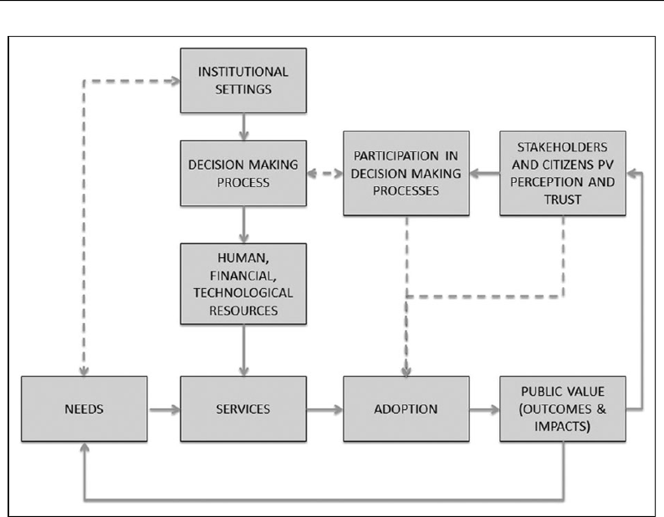
..αξιολόγηση της διακυβέρνησης μιας έξυπνης πόλης ..

Slide 23
Τρίκαλα…ψηφιακή πόλη
Ο Δήμος σχημάτισε μια ομάδα εμπειρογνωμόνων, να σχεδιάσει το έργο της Ψηφιακής Πόλης, να ανακαλύψει πηγές χρηματοδότησης, να παρακολουθήσει την εφαρμογή του, να καταγράψει την αντίδραση της τοπικής κοινωνίας
Η ομάδα αυτή εξασφάλισε τη συμμετοχή εκπροσώπων των κοινωνικών εταίρων
Η διαδικασία συμμετοχής είναι επαναληπτική, προκειμένου οι συμμετέχοντες να αξιολογήσουν και να βελτιώσουν τα αποτελέσματα του έργου αλλά και να τα διαδώσουν στην τοπική κοινότητα.
Κινητήριος μοχλός της ψηφιακής πόλης των Τρικάλων είναι η δημοτική επιχείρηση e-Trikala Α.Ε. ενώ η διαδικασία υλοποίησής της ακολούθησε τις παρακάτω φάσεις:
1.σχεδιασμός,
2.υλοποίηση/επίβλεψη
3.συντήρηση και περαιτέρω εξάπλωση
4.ποδομές, εφαρμογές και υπηρεσίες

Slide 24
..συμπερασματικές σκέψεις..
..δεν υπάρχει μία μεμονωμένη διαδρομή για να γίνει μια πόλη έξυπνη
..διάφορες πόλεις έχουν υιοθετήσει διαφορετικές προσεγγίσεις ανάλογα με τα αστικά χαρακτηριστικά
...η συμμετοχή των πολιτών, των τοπικών επιχειρήσεων αναδεικνύεται σε βασική παράμετρο..
..δεν αρκεί η απλή εφαρμογή των ΤΠE – χρήση για ενίσχυση της κοινωνικής συμμετοχικότητας, αναβάθμιση των δημόσιων υπηρεσιών
..Smart νοοτροπία θα πρέπει να αναπτυχθεί όχι μόνο στις αστικές αρχές, αλλά και στους πολίτες για τον τρόπο που συνεργάζονται οι πολίτες με τις αρχές
..η έρευνα στο μέλλον θα πρέπει να εστιάσει όχι μόνο στο είδος των ψηφιακών υπηρεσιών μιας smart πόλης αλλά και στην εξέλιξη της οργάνωσης και διαχείρισης των ‘ευφυών’ πολιτικών – GOVERNANCE

Slide 25
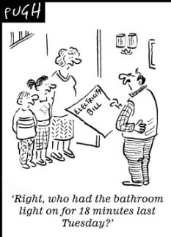
Σας ευχαριστώ για
την προσοχή σας!

